Slide 1
FLUSSI ERASMUS+ APERTI PER STORIA E TUTELA DEI BENI ARTISTICI E MUSICALI

Slide 2
LINEE GUIDA GENERALI
Questa presentazione ha lo scopo di illustrare esclusivamente i flussi Erasmus+ aperti da professori del Corso di Studi Triennale in Storia e Tutela dei Beni Artistici e Musicali. Per maggiori informazioni sulle modalità di iscrizione e sulle scadenze, si rimanda al link: http://www.unipd.it/erasmus-studio
Altri link che potrebbero essere utili:
www.erasmusplus.it
https://esn.org/

Slide 3
Di seguito sono elencati solo i flussi Erasmus+ creati da professori della triennale STBAM. Questo non significa che gli studenti iscritti ai suddetti corsi di laurea siano limitati a queste destinazioni, potendo infatti scegliere tra più flussi della Scuola di Scienze Umane. In caso di parità di titoli hanno la precedenza gli studenti incardinati nei Corsi di Laurea di appartenenza del flusso.

Slide 4
Ugualmente accade per i settori disciplinari di riferimento, i quali non sono limitazioni, ma semmai linee guida al momento della scelta delle destinazioni.
I settori disciplinari a cui fare riferimento sono: “Arts”, “Music and performing arts”, “architecture and town planning” e “Languages”.

Slide 5
Arts Flussi a disposizione:
Universitaet Salzburg- Main Site
https://www.uni-salzburg.at/index.php?id=68 (Dipartimento di Arte, Musica e studi sulla Danza)
Docente di riferimento:
Giovanna Valenzano giovanna.valenzano@unipd.it
Université de Lorraine- Main Site
http://www.univ-lorraine.fr/content/ufr-facultes-ecoles-instituts (pagina principale del sito dell’università)
http://www.univ-lorraine.fr/content/etudiants-erasmus (pagina di riferimento per studenti del progetto Erasmus+=)
Docente di riferimento:
Giuliana Tomasella giuliana.tomasella@unipd.it

Slide 6
Music and performing arts:
Univerzita Karlova v Praze- Main Site
https://cuni.cz/UKEN-142.html
Universität Greifswald- Institute for Church Music and Musicology
http://www.uni-greifswald.de/studieren/studienangebot/vorlesungsverzeichnisse.html (pagina principale del sito dell’università), http://www.uni-greifswald.de/internationalisation/erasmus/incoming-students.html?L=1 (pagina di riferimento per studenti del progetto Erasmus+)
Philipps-Universität Marburg- Main Site
http://www.uni-marburg.de/, http://www.uni-marburg.de/international/erasmus/vorlesung (pagina di riferimento per studenti del progetto Erasmus+)
Universitat Regensburg- Main Site
http://www.uni-regensburg.de/ur-international/exchange-students/index.html (pagina di riferimento per studenti Erasmus+)
Universidad de Salamanca- Facultad de Geografía e Historia
http://www.usal.es, http://campus.usal.es/˜rrii/
Universidade Nova de Lisboa- Main Site
www.fcsh.unl.pt, www.fcsh.unl.pt/ensino
Docente di riferimento:
Marina Toffetti marina.toffetti@unipd.it

Slide 7
Architecture and town planning
Rheinisch-Westfaelische Technische Hochschule Aachen- RWTH Aachen Lehrstuhl für Architekturgeschichte
https://arch.rwth-aachen.de/go/id/gfa/?lidx=1
Docente di riferimento:
Elena Svalduz elena.svalduz@unipd.it
Languages
Eszterházy Károly University- Main Site
https://cuni.cz/UKEN-142.html
Docenti di riferimento:
Cinzia Franchi cinzia.franchi@unipd.it

Slide 8
Questi flussi sono di seguito raggruppati per nazione.
Per ognuna di queste sono descritte nel dettaglio le singole università dei flussi e alcune informazioni utili:
il numero dei posti disponibili,
i mesi di Erasmus
la lingua principale delle Università estere, se son presenti corsi in altre lingue e se è richiesto un certificato di lingua alla partenza e di che tipo.
Infine, sono elencati dei link utili: il sito dei singoli Atenei, il catalogo dei corsi (se disponibile), il catalogo dei corsi in inglese o altre lingue (se ce ne sono). E più in generale, l’offerta didattica e di ricerca.

Slide 9
Austria
Universitaet Salzburg- Main Site
(Salisburgo)
Posti: 2 (in comune con i corsi SDA, PGT, DAMS)
Mesi: 6
Lingua principale: inglese (B2)
Presenza di corsi in altre lingue: tedesco
Sito:
Corsi erogati in lingua inglese:
https://www.uni-salzburg.at/fileadmin/multimedia/Internationale%20Beziehungen/2019_20_ArtHistory_Musicology_Dance_Studies.pdf
(2019-2020)
https://www.uni-salzburg.at/index.php?id=23809&L=1
Sito di riferimento per studenti del progetto Erasmus+

Slide 10
Altri link utili:
https://www.uni-salzburg.at/index.php?id=68 (Dipartimento di Arte, Musica e studi sulla Danza)
https://www.uni-salzburg.at/index.php?id=210403&L=1&MP=210365-200261 laurea triennale (Home> Studies>Programmes of Study>Bachelor Degrees BA>History of Art)
https://www.uni-salzburg.at/index.php?id=210409&L=1&MP=210365-200261 (Home> Studies>Programmes of Study>Bachelor Degrees BA> Musicology and Dance Science)
I siti elencati qui sopra vi permettono di eccedere ad altri link dove potete vedere, ad esempio, le attività formative proposte per il percorso di laurea triennale nell’università in questione, l’elenco degli insegnamenti e loro organizzazione in moduli. Ma potete accedere ai corsi che volete, previa approvazione del learning agreement da parte del docente referente del flusso, dove potete proporre le attvità associandole ai corsi del vostro percorso di laurea.

Slide 11
Ricerca e didattica
Docenti di riferimento e indirizzi di ricerca
Storia dell’arte:
Wiltrud Topic-Mersmann
Johann Apfelthaler (architettura sacra)
David Franz Hobelleitner (architettura sacra in ambito germanico, primo rinascimento)
Elisabeth Vavra (arte medievale e rinascimentale)
Renate Prochno-Schinkel: arte medievale e moderna
Heike Schlie (arte medievale e moderna)Günter Brucher (storia dell’arte austriaca, europea dal medioevo al barocco)
Ingonda Hannesschläger (arte moderna, con particolare attenzione a quella italiana e storia del collezionismo)
Thomas Zaunschirm (arte moderna e metodologia della storia dell’arte)
Wilfried Lipp (conservazione monumenti e patrimonio artistico con assunzione di cariche anche al di fuori dell’università)
Sigrfrid Brandt (restauro, conservazione dei beni culturali con assunzione di cariche anche al di fuori dell’università)
Monika Oberhammer (arte moderna, soprattutto architettura europea)
Michael Krapf (architettura, scultura e pittura dal XVI al XX secolo)
Storia dell’arte medievale
Storia dell’arte moderna
Museologia e critica artistica e del restauro

Slide 12
Ricerca e didattica
Docenti di riferimento e indirizzi di ricerca
Storia dell’arte:
Patrick Werkner (in particolare su Oskar Kokoschka)
Christian Sauer (in particolare Surrealismo, Dalì e rapporto con il teatro e altre forme spettacolari. Bob Wilson e le sue interpretazioni dei classici)
Andrea Gottdang (pittura italiana, pittura tedesca del XIX e XX, interazioni tra musica e pittura, musica e architettura, iconografia)
Storia dell’arte contemporanea
Musicologia e studi sulla danza:
Teatro
Andrea Lindmayr-Brandl (musica rinascimentale, letteratura originale, stampa di musica antica, notazione, tecnica di montaggio, Schubert)
Carlo Bosi (polifonia secolare del XV e XVI, modalità polifonica)
Karina Zybina (Mozart in particolare)
Nils Grosch (musica e migrazione, musica popolare, teatro e media)
Ruard Absaroka (etnomusicologia)
Katarzyna Grebosz-Haring (mediazione di musica contemporanea)
Beate Kutschke (musicologia orientata alla scienza culturale)
Musicologia
https://www.uni-salzburg.at/index.php?id=24544&L=1&MP=200731-200747%2C68-44790 storia dell’arte
https://www.uni-salzburg.at/index.php?id=40831 musicologia e studi sulla danza

Slide 13
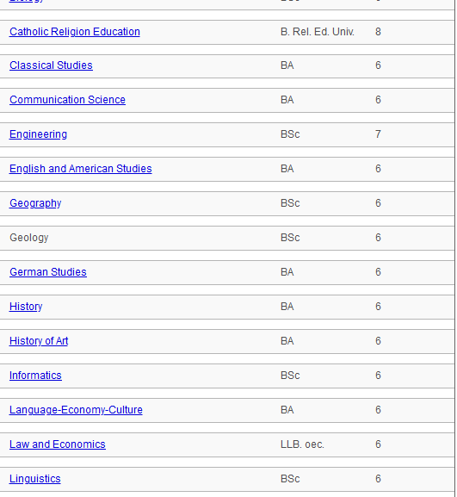

Slide 14
Francia
Université de Lorraine- Main Site
(Nancy)
Posti: 2
Mesi: 6
Lingua principale: francese
Richiesto certificato alla partenza: francese B1
Sito:
https://welcome.univ-lorraine.fr/ (generale)
http://campus-lettres.univ-lorraine.fr/ufr-all-nancy/ (Scuola di rifermento)
http://campus-lettres.univ-lorraine.fr/ufr-all-nancy/formations-all/licence-musicologie corso di laurea in musicologia all’interno del dipartimento di “Arts, Lettres et Langues”
https://campus-lettres.univ-lorraine.fr/ufr-shs-nancy/formations-de-lufr-shs-nancy/licence-histoire-de-lart-et-archeologie corso di laurea in Storia dell’arte e archeologia all’interno del dipartimento di “Sciences Humaines et Sociales”
https://fr.calameo.com/read/004421906882599110f44 guida per studenti

Slide 15
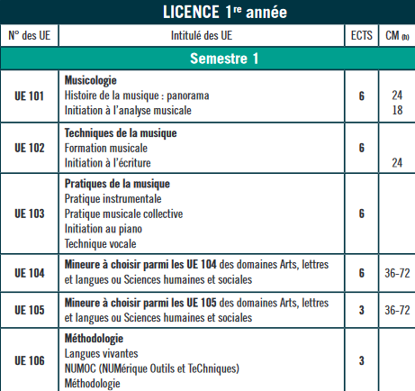
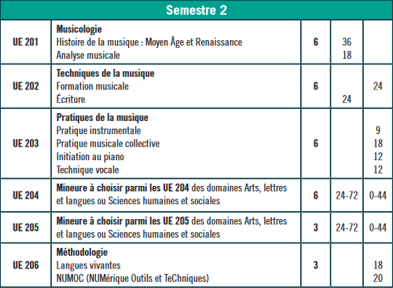
Ricerca e didattica
Didattica: insegnamenti affini
Musicologia: Piano di studi con le attività formative proposte per il percorso di laurea triennale

Slide 16
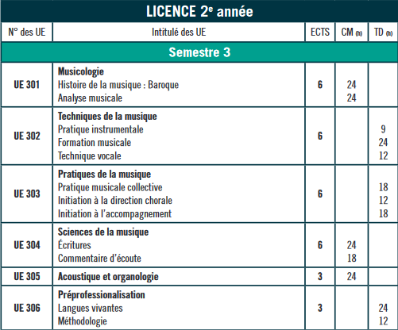
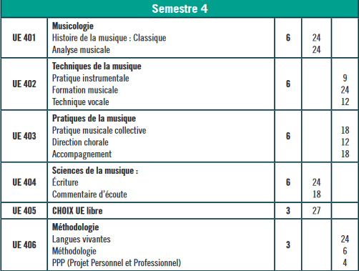
Musicologia:
http://campus-lettres.univ-lorraine.fr/sites/campus-lettres.univ-lorraine.fr/files/users/plaquette_licence-musicologie.pdf pieghevole da cui è possibile reperire informazioni

Slide 17
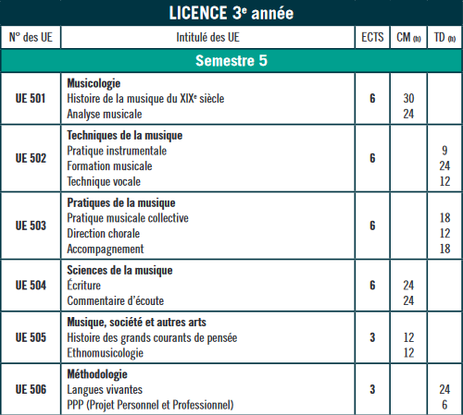
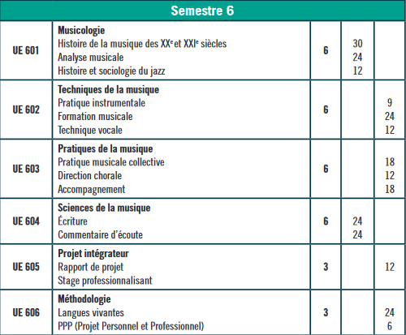
Musicologia:
https://campus-lettres.univ-lorraine.fr/sites/campus-lettres.univ-lorraine.fr/files/users/organigramme_ufr_shs-nancy_2019-2020.pdf ulteriori informazioni
https://formulconnect.univ-lorraine.fr/files/ee85ef9f-dd41-46fa-a641-66db17848144-guide-licence_musicologie-2019-2020-2.pdf

Slide 18
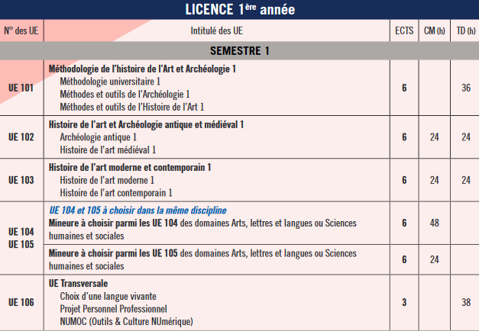
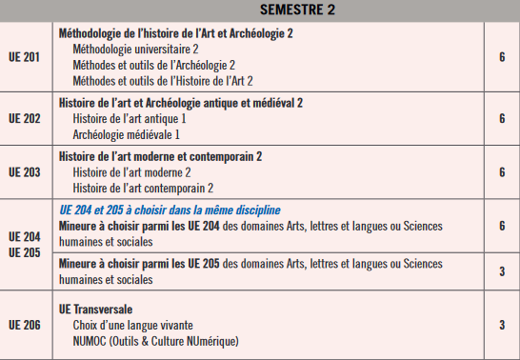
Storia dell’arte: Piano di studi con le attività formative proposte per il percorso di laurea triennale
https://campus-lettres.univ-lorraine.fr/sites/campus-lettres.univ-lorraine.fr/files/users/plaquette2019-2020-haa.pdf pieghevole da cui è possibile reperire informazioni

Slide 19
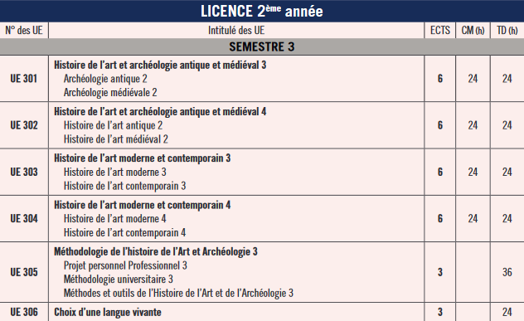
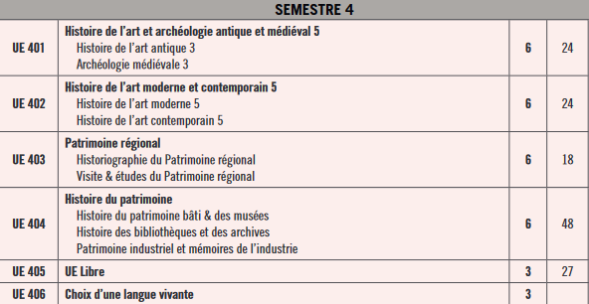
Storia dell’arte:
https://campus-lettres.univ-lorraine.fr/sites/campus-lettres.univ-lorraine.fr/files/users/livret_licence_haa_du_2019-2020_-_2019-9-10_sans_salles.pdf ulteriori informazioni

Slide 20
Docenti di riferimento e indirizzi di ricerca
https://crulh.univ-lorraine.fr/content/enseignants-chercheurs-du-crulh
Musicologia
Anne-Sylvie BARTHEL-CALVET
Avanguardie in musica dal XX al XI secolo
Teorie musicali del XX secolo
Istituzioni musicali
Collaborazioni: ritratto e biografia
(progetto di ricerca in corso)
Céline CARENCO
Collaborazioni: fonti, trasferimenti,
edizioni e pratiche editoriali
(progetto di ricerca in corso)
Jean-Paul MONTAGNIER
Musica religiosa
Mottetto
Messe
Contrappunto
Teoria musicale
Mecenatismo
Estetica musicale
Francia nel 17 ° secolo e XVIII secolo
Collaborazioni: le carriere ecclesiastiche
(progetto di ricerca attualmente in corso)
Nicolas MORON
Musica russa
Edizioni critiche
Prokofiev
Simbolismo
Collaborazioni: fonti, trasferimenti,
edizioni e pratiche editoriali
(progetto di ricerca in corso)
Pierre PASCAL
Musica strumentale
Retorica musicale
Violino
Eredità musicale della Lorena XVII e XVIII secolo
Musica per film
Collaborazioni: ritratto e biografia
(progetto di ricerca in corso)

Slide 21
Gilles MARSEILLE
Architettura
Architettura universitaria e istruzione superiore
Art noveau
Periodo tra le due guerre
Frank Lloyd Wright
Lorena
Mouvement moderne
Urbanistica
Collaborazioni: ritratto e biografia
(progetto di ricerca in corso)
Daniela GALLO
Scultura italiana del Rinascimento
Scultura neoclassica in Europa
Storia del ritratto nel Rinascimento e nel XVIII secolo
Arte animale
Patrimonio dell'antichità nell'arte e nella cultura europea dal Rinascimento al XIX secolo
Museo Napoleone
Winckelmann
Ennio Quirino Visconti
Stendhal historien de l’art.
Pierre WACHENHEIM
Arte del 18 ° secolo
Incisione
caricatura
Isabelle Brian
Storia religiosa
Culture matérielle
Ancien Régime
Collaborazioni: le carriere ecclesiastiche
(progetto di ricerca attualmente in corso)
e i monasteri della Lorena
Catherine BOURDIEU
Valérie SERDON-PROVOST
(storia e archeologia medievale)
Archeologia
Medioevo
Guerre
Monasteri
Verdun.
Frédéric TIXIER (arte medievale)
Oreficeria medievale
Rinascimento
Iconografia
Santi
Manoscritti
Illuminazione (medioevo e luce)
Arte romanica
St. Bertin
Saint Omer
Collezioni
Storia dell’arte
Immagini politiche, religiose e satiriche nei tempi moderni
Giansenismo
Compagnia di Gesù
Antigesuiti

Slide 22
Germania
Philipps-Universität Marburg- Main Site
(Marburgo)
Corsi erogati in lingua inglese:
Posti: 2
Mesi: 6
Lingua principale: tedesco
Presenza di corsi in altre lingue: inglese
Sito: https://www.usal.es/ (sito generale dell’università)
https://www.uni-marburg.de/en/fb09/studying/international pagina del dipartimento di studi germanici e d’arte di riferimento per studenti del progetto Erasmus+
https://www.uni-marburg.de/en/studying/studying-at-umr/exchange/erasmus informazioni per studenti Erasmus+
https://www.uni-marburg.de/de/international/aus-dem-ausland/studierende/austauschprogramme/erasmus/orientierungsheft.pdf pieghevole con altre informazioni
https://www.uni-marburg.de/en/fb09/studying/international/courses/courses-in-english (2019-2020)

Slide 23
Altri link utili:
https://www.uni-marburg.de/en/studying/degree-programs/humanities (Scuola di“arts and humanities”)
https://www.uni-marburg.de/en/studying/degree-programs/social-sciences/kumumeba (Kunst, Musik und Medien: Organisation und Vermittlung / Visual Arts, Music and Modern Media: Organization and Presentation (Bachelor of Arts)
Corsi di laurea triennale affini:
Kunst, Musik und Medien: Organisation und Vermittlung / Visual Arts, Music and Modern Media: Organization and Presentation https://www.uni-marburg.de/en/studying/degree-programs/social-sciences/kumumeba
Kunstgeschichte / History of Art https://www.uni-marburg.de/en/studying/degree-programs/humanities/historyartsba

Slide 24
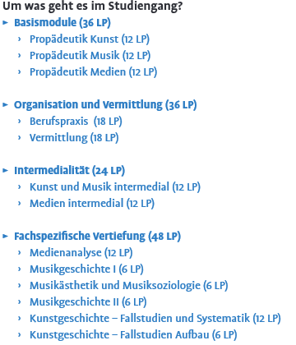
Ricerca e didattica
Didattica: insegnamenti affini
https://www.uni-marburg.de/en/fb09/studying/international/courses/special-courses-for-incomings Corsi di lingua tedesca pensati apposta per studenti Erasmus+
https://www.uni-marburg.de/de/studium/studienangebot/pdf/ki09kumume-b.pdf volantino con informazioni sul corso di laurea in “Kunst, Musik und Medien: Organisation und Vermittlung”.
Organizzazione degli insegnamenti in moduli

Slide 25
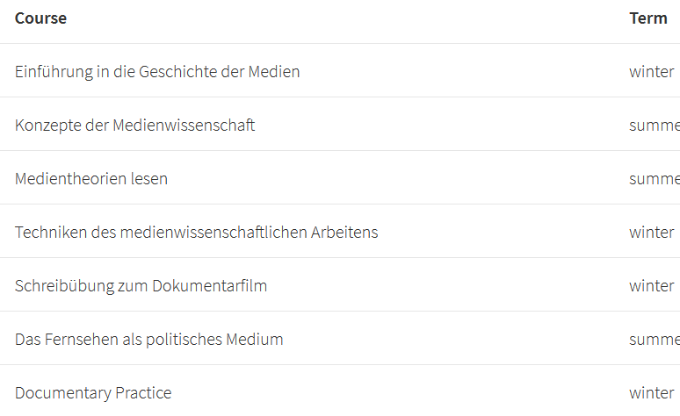
Corsi che fanno riferimento ai “media studies”:

Slide 26
Indirizzi di ricerca:
https://www.uni-marburg.de/de/fb09/forschung/auf-einen-blick linee di ricerca del dipartimento (in generale)
https://www.uni-marburg.de/de/fb09/forschung/fachgebiete singoli campi
Musica https://www.uni-marburg.de/de/fb09/musikwissenschaft/forschung
Studi sui media https://www.uni-marburg.de/de/fb09/medienwissenschaft/forschung/projekte
Storia dell’arte https://www.uni-marburg.de/de/fb09/khi/forschung : in particolare
Storia e teoria dei media visivi, in particolare della fotografia
Storia della scienza e dei media nella storia dell'arte
Metodi di documentazione storica dell'arte
Storia dell'arte di Roma nel Medioevo e storia dell'archeologia
Storia dell'architettura e delle arti visive in Germania e Francia dal Rinascimento ad oggi
Cultura giudiziaria europea
Arte nella DDR
Materialità e concetto di lavoro nell'arte contemporanea
Iconografia politica
Trasferimento di arte e cultura tra Germania e Francia

Slide 27
Docenti di riferimento:
Lothar Schmidt (Storia dell'estetica della musica e teoria della musica, Storia della musica tra la fine del XVIII e l'inizio del XX secolo, Felix Mendelssohn Bartholdy, Storia della musica del primo periodo moderno (dal 15 ° al 17 ° secolo), Musica e registrazione)
Sabine Henze-Döhring (Storia della musica del 18 ° e 19 ° secolo, Opera dal 18 alla metà del 20 ° secolo, Cultura musicale di corte (Margravine Wilhelmine von Bayreuth, Federico il Grande), Wolfgang Amadeus Mozart, Gioachino Rossini, Giacomo Meyerbeer, Giuseppe Verdi)
Andreas Dörner (La televisione come mezzo politico, comunicazione politica: campagne elettorali, Cultura mediatica e cultura politica, Cultura intrattenimento
Musicologia
Media

Slide 28
Storia dell’arte
Lothar Schmidt (Storia dell'estetica della musica e teoria della musica, Storia della musica tra la fine del XVIII e l'inizio del XX secolo, Felix Mendelssohn Bartholdy, Storia della musica del primo periodo moderno (dal 15 ° al 17 ° secolo), Musica e registrazione)
Ingo Herklotz (Ritratto nel Medioevo, in particolare monumenti funerari, decorazioni di palazzo e propaganda dell'immagine papale, Storia dell'archeologia e degli studi classici dal Rinascimento, ricezioni dell’arte medievale dal 16 ° secolo)
Hubert Locher (Letteratura artistica e teoria nel rinascimento e nel periodo moderno, Storia della storia dell'arte, Relazioni parola-immagine fin dal primo periodo moderno, Accoglienza estetica e storia, Storia dell'arte della fotografia, L'immagine come documento, Storia dei musei e delle mostre)
Sigrid Hofer (Storia e teoria dell'architettura dei secoli XIX e XX, Riforma dei movimenti intorno e dopo il 1900, Arte dopo il 1945, Storia dell'arte tedesca)
Katharina Krause (Arte e architettura francese e il loro impatto nei paesi di lingua tedesca nel XVII e XVIII secolo, Arti visive nella Germania meridionale intorno al 1500, Immagine e testo nella letteratura storica dell'arte)
Jörg Stabenow(architettura)
Hendrik Ziegler (Immagini del potere/dominio e il loro potenziale di conflitto: immagini nemiche; iconoclasti; censura; Discorsi di giustificazione teorica dell'arte. Mobilità di artisti e opere d'arte: trasferimento culturale tra Germania, Francia e paesi europei limitrofi; Viaggi, migrazione ed esilio di artisti; Formazione di un collezionista e museo in Europa. Storia dell'arte digitale: sviluppo e miglioramento di nuove modalità di interrogazione, visualizzazione e collegamento interattivo di informazioni testuali e pittoriche nel campo delle discipline umanistiche digitali.)
Ulrich Schütte (architettura)

Slide 29
Rheinisch-Westfaelische Technische Hochschule Aachen- RWTH Aachen Lehrstuhl für Architekturgeschichte
(Aquisgrana)
Posti: 1
Mesi: 6
Lingua principale: tedesco
Richiesto certificato alla partenza: tedesco B1
Sito: https://arch.rwth-aachen.de/go/id/gfa/?lidx=1 (sito generale dell’università)
https://arch.rwth-aachen.de/cms/Architektur/Studium/Studiengaenge/~ngb/B-Sc-Architektur/lidx/1/ (sito della triennale “architecture”)
https://arch.rwth-aachen.de/cms/Architektur/Studium/Studienmanagement/International-Office-Arch-/Incomings2/~excf/ERASMUS-PLUS/?lidx=1 informazioni per studenti Erasmus+
“no iscritti al primo anno”

Slide 30
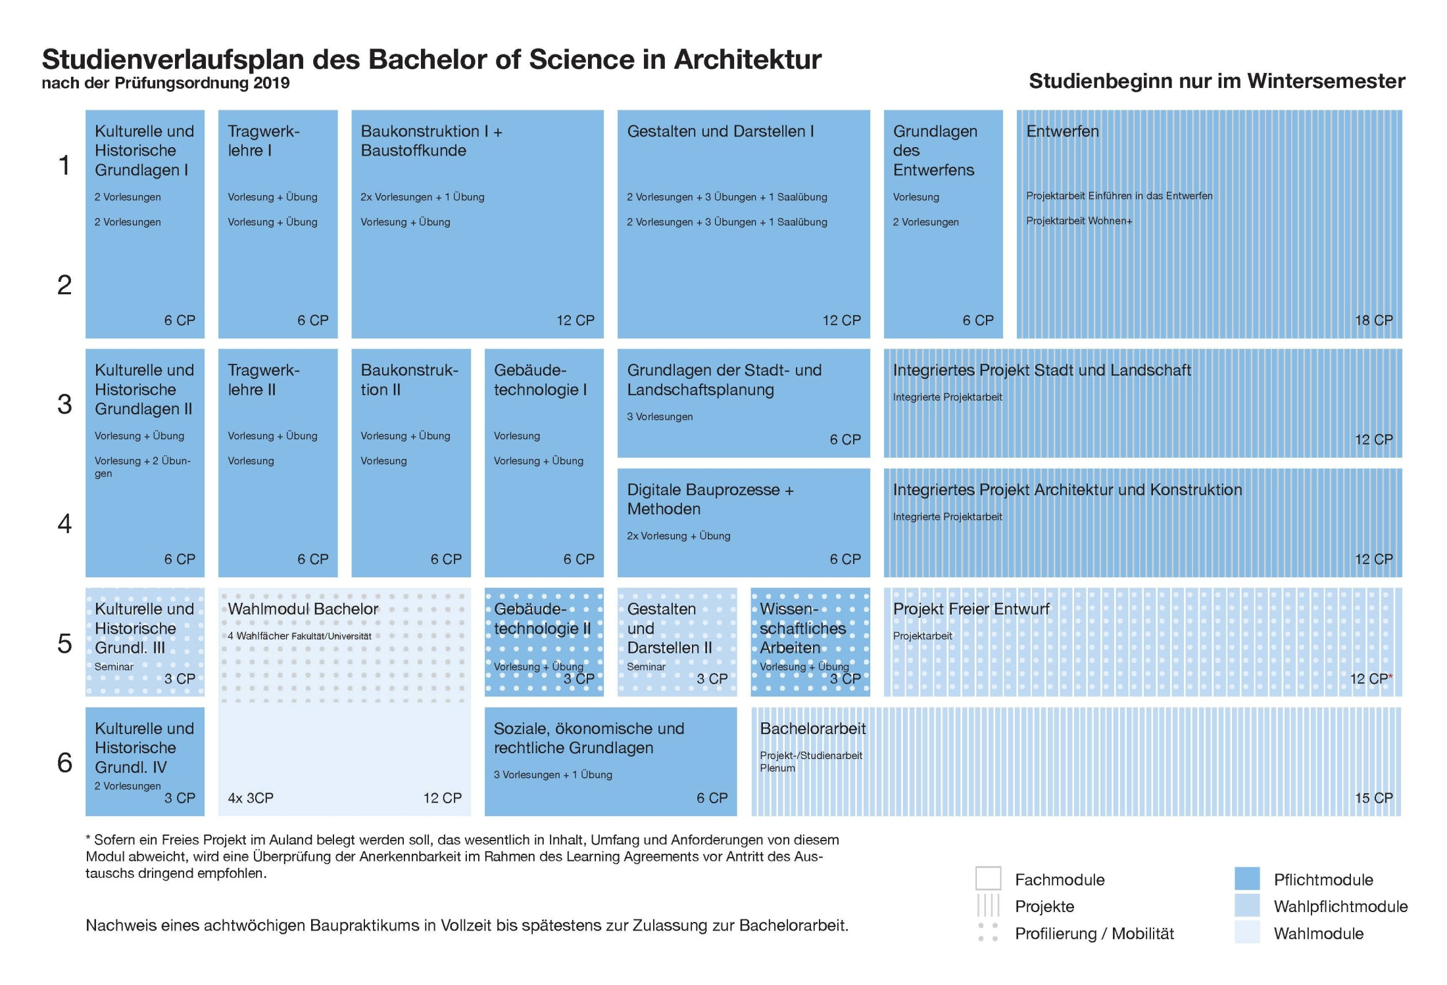
Ricerca e didattica
https://www.usal.es/files/folletos/g_historia_arte_28feb_imprenta.pdf (Piano di studi con le attività formative proposte per il percorso di laurea triennale nell’università in questione con elenco degli insegnamenti)

Slide 31
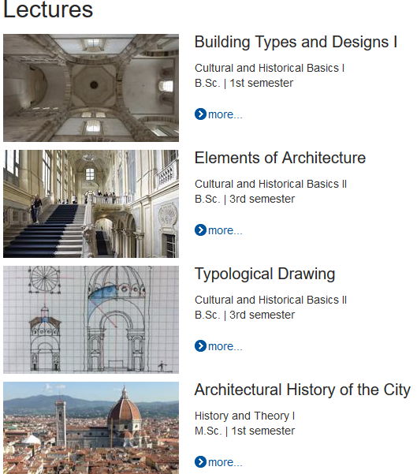
Esempio: corsi attivati per il primo semestre dell’anno accademico 2019-20 https://ages.rwth-aachen.de/cms/AGES/Studium/~dkblm/Lehre-WiSe-2019-20/?lidx=1
Da architettura classica a medievale (basi e terminologia tecnica)
Percorso diacronico che analizza il permanere e il mutare degli elementi architettonici
Disegno delle architetture con fini di studio

Slide 32
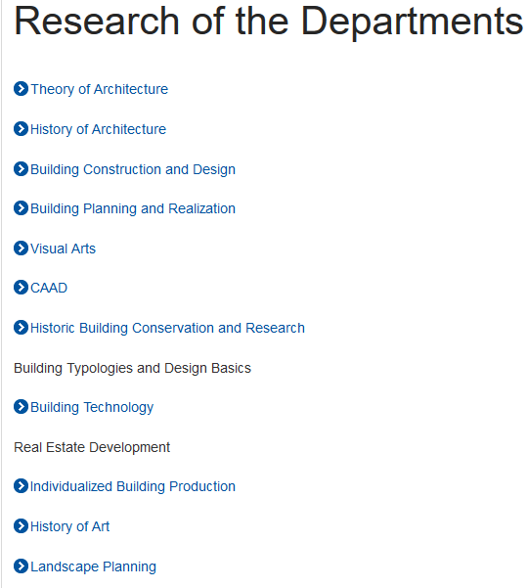
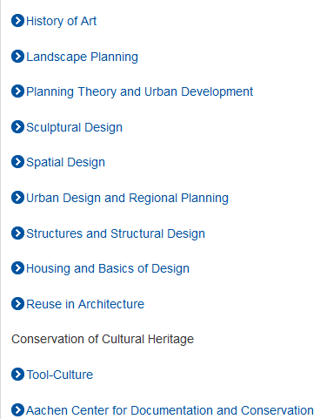
Indirizzi di ricerca:
https://arch.rwth-aachen.de/cms/Architektur/Forschung/Forschungsthemen/~nvd/Forschung-der-Lehrstuehle/lidx/1/

Slide 33
Docenti di riferimento:
Anke Naujokat(professore) Borsa di studio di dottorato presso la DAAD e la RWTH Aachen University per la ricerca presso il Kunsthistorisches Institut di Florenz - Max-Planck-Institut, Firenze
L'architettura del Quattrocento Firenze
L'architettura di Leon Battista Alberti
Dispositivi retorici nella prima architettura moderna
Repliche medievali e tardo medioevali dell'edicola del Santo Sepolcro
L'architettura dei siti di pellegrinaggio
Il fenomeno della copia in architettura
Strategie e motivazioni per integrare il vecchio nel nuovo
Il ruolo dell'architettura storica nella formazione degli architetti
Tobias Glitsch (professore):
L'architettura del Seicento Roma
L'opera architettonica di Gian Lorenzo Bernini
Architettura gesuita
Spazi secondari negli edifici sacri (sistemi di gallerie, luoghi di sepoltura, ecc.)
Tecniche e procedure di costruzione antiche e moderne
Architettura dopo l'età della ragione
Ghisa come materiale da costruzione

Slide 34
Universität Greifswald- Institute for Church Music and Musicology
(Greifswald)
Posti: 2 (in comune con DAMS)
Mesi: 8
Lingua principale: tedesco
Richiesto certificato alla partenza: tedesco B1
Sito: https://www.uni-greifswald.de/ (sito generale dell’università)
https://www.uni-greifswald.de/en/international/incoming/exchange-students-non-degree-seeking/erasmus-university-exchanges/
(informazioni per studenti Erasmus+)
https://musik.uni-greifswald.de/ (sito del dipartimento di studi sulla musica)
https://www.uni-greifswald.de/en/study/prior-to-studies/study-opportunities/courses-and-degrees/ lista in inglese dei corsi di laurea

Slide 35
Altri link utili:
Corsi di laurea triennale affini:
Musik https://www.uni-greifswald.de/studium/vor-dem-studium/studienangebot/studienfaecher/m/musik-bachelor/, https://musik.uni-greifswald.de/studium-und-forschung/studienangebot/musik-ba/
Musikwissenschaft https://www.uni-greifswald.de/studium/vor-dem-studium/studienangebot/studienfaecher/m/musikwissenscahft-bachelor/, https://musik.uni-greifswald.de/studium-und-forschung/studienangebot/musikwissenschaft-ba/
Kirchenmusik https://www.uni-greifswald.de/studium/vor-dem-studium/studienangebot/studienfaecher/k/kirchenmusik-diplom/ (diploma-tipo conservatorio: insegnamenti utili a livello pratico)
Kunstgeschichte https://www.uni-greifswald.de/studium/vor-dem-studium/studienangebot/studienfaecher/k/kunstgeschichte-bachelor/
In molti dei siti indicati è possibile accedere, tramite un link in fondo alla pagina, al pieghevole (contiene molte delle informazioni sul corso di laurea).

Slide 36
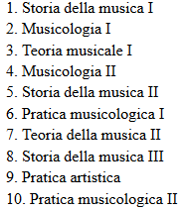
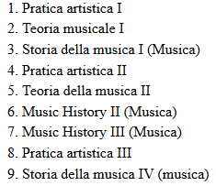
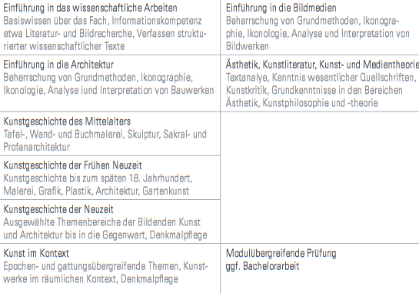
Ricerca e didattica
Musicologia:
Musik:
Didattica: insegnamenti affini
Piani di studi con le attività formative proposte per i diversi percorsi di laurea triennale
Storia dell’arte:

Slide 37
Docenti di riferimento:
https://musik.uni-greifswald.de/personen-ensembles/personen/personen-a-z/
Kirchenmusik
Christiane Hrasky (presidente del corso di Musica sacra)
Raik Harder
Matthias Schneider (specializzato nella musica del XVII e del XVIII secolo per strumenti a tastiera, CV in italiano https://musik.uni-greifswald.de/storages/uni-greifswald/fakultaet/phil/musik/Mitarbeitende/Prof_Schneider/Schneider-CV_italiano.pdf)
Johannes Gebhardt (professore)
Gesa zur Nieden (professore)
Mobilità e migrazione dei primi musicisti moderni
Edifici e sale per la musica
Intermedialità di musica e pittura
Storia culturale della musica nell'Europa del 17.-21. secolo
Teatro musicale del 17.-21. secolo
Sociologia della musica ed etnografia storica
Martin Albrecht-Hohmaier (Mendelssohn, Schönberg, Giuseppe Sarti e Joseph Haydn)
Musikwissenschaft

Slide 38
Martin Loeser
Storia musicale della Germania settentrionale del 17./18. secolo
Musica e galanteria
Storia della musica francese e tedesca del XIX e all'inizio del XX secolo
Genere, in particolare musica corale e oratorio
Chorwesen / associazioni corali e di canto
Storia delle istituzioni musicali
Cultura (i) musicale (i) come parte di una storia sociale
Prospettive e metodi della storiografia musicale
Berthold Over
Marcel Klinke
Storia della musica tedesca e americana del XIX e XX secolo
Richard Strauss
Gustav Mahler
Charles Ives
Storia della musica australiana

Slide 39
(Ratisbona)
Universitat Regensburg- Main Site
Corsi di tedesco per studenti Erasmus+
https://www.uni-regensburg.de/ur-international/exchange-students/learning-german/index.html
Lista di corsi erogati in lingua inglese e pensati ad hoc per studenti del
Posti: 1 (in comune con
Mesi: 10
Lingua principale: tedesco (B2)
Presenza di corsi in altre lingue: inglese
Sito: https://www.uni-regensburg.de/ur-international/exchange-students/index.html Sito di riferimento per studenti del progetto Erasmus+
https://www.uni-regensburg.de/philosophie-kunst-geschichte-gesellschaft/musikwissenschaft/ / (sito del dipartimento di studi sulla musica)
https://www.uni-regensburg.de/philosophy-art-history-society/art-history/index.html (sito del dipartimento di storia dell’arte)
https://www.uni-regensburg.de/ur-international/exchange-students/courses/courses-in-english/index.html
DAMS)
progetto Erasmus

Slide 40
Altri link utili:
https://www.uni-regensburg.de/philosophie-kunst-geschichte-gesellschaft/musikwissenschaft/studium/studiengaenge/bachelor-studienbeginn-ab-ws-2008-09/index.html corso di laurea triennale in musicologia
https://www.uni-regensburg.de/philosophy-art-history-society/art-history/studies/b-a-/index.html corso di laurea triennale in storia dell’arte
Ricerca e didattica
Didattica: insegnamenti affini
https://www.uni-regensburg.de/philosophie-kunst-geschichte-gesellschaft/musikwissenschaft/studium/studiengaenge/bachelor-studienbeginn-ab-ws-2008-09/index.html lista di insegnamenti erogati in lingua inglese nella facoltà di “Philosophie, Kunst-, Geschichts- und Gesellschaftswissenschaften“ . Ad esempio:

Slide 41
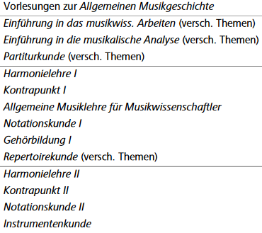
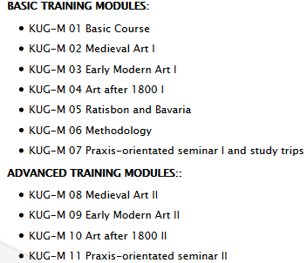
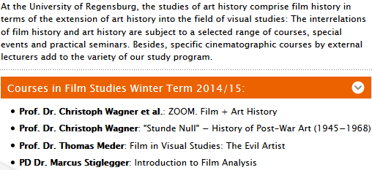
Ricerca e didattica
Musicologia:
Didattica: insegnamenti affini
Storia dell’arte:
Possibilità di scegliere anche corsi sul cinema, data la gamma di corsi a disposizione che tengono conto delle interrelazioni tra storia dell’arte e storia del cinema

Slide 42
Docenti di riferimento:
Musicologia
https://www.uni-regensburg.de/philosophie-kunst-geschichte-gesellschaft/musikwissenschaft/personen/index.html
Katelijne Schiltz (Musica del Medioevo e dei primi tempi moderni; esercitazione storica; Intermedialità di musica, testo e immagine + coordinatore ERASMUS)
Gregor Herzfeld (Musica negli Stati Uniti, culture musicali popolari, estetica musicale, Leonard Bernstein)
Andreas Pfisterer (Musica del XV e XVI secolo, canto gregoriano)
Andreas Wehrmeyer (Musica del 18.-20. Secolo, teoria musicale ed estetica, musica russa ed orientale)
Gesa zur Nieden (Béla Bartók, teoria delle frasi, analisi, musica per film)
Bettina Berlinghoff-Eichler (Musica del XIX secolo, storia dell'oratorio)
Patrick Ehrich
Michael Wackerbauer [Musica del 19 ° e 20 ° secolo (in particolare musica da camera, musica oratoria); Musica e società 1900-1950 (istituzioni, nuovi media, estetica, pedagogia); Strumento tasse scolastiche; edizione digitale]
Maria Lucinde Braun (Musica russa, musica barocca francese, ricerca d'opera)
Storia dell’arte https://www.uni-regensburg.de/philosophy-art-history-society/art-history/people/index.html
Christoph Wagner
Teorie della pittura e dell'arte della prima età moderna / età moderna
Arte e cultura visiva italiana del XV e XVI secolo
Storie di storiografia e arte dell'età moderna classica
Pittura del dopoguerra
Iconografia politica
Storia della percezione
Metodologia storica dell'arte
Rapporti tra arte e scienze

Slide 43
Albert Dietl
Pittura e scultura medievali dal periodo pre-carolingio al tardo gotico con particolare attenzione all'Italia e all'Europa centrale
Autorappresentazione e urbanistica delle comunità italiane
Illuminazione e arte dei “tesori” (medievale)
Iconografia cristiana e profana
Julian Jachmann
Teoria dell'architettura e pubblicazioni di architettura 1450 – 1800
Relazioni architettura e disegno/progettazione
Arte e storia locale ad Augusta 1588-1631
Stampe ornamentali del XVIII secolo, in particolare "rocaille“
Rem Koolhaas e l’Office for Metropolitan Architecture (OMA)
Prospettiva: sistemi di informazione geografica (GIS) nella storia dell'arte
Wolfgang Schöller
- Architettura e scultura medievali
Storia delle istituzioni
Architettura del XIX e XX secolo
Architettura contemporanea
Design
Altri docenti https://www.uni-regensburg.de/philosophy-art-history-society/art-history/people/staff-lecturers/index.html

Slide 44
Portogallo
Universidade Nova de Lisboa- Main Site
(Lisbona)
“Almeno un esame nel dipartimento di Musicologia si possono scegliere altri esami all'interno della Faculdade de Ciências Sociais e Humanas” (Scuola di riferimento)
Posti: 2 (in comune con DAMS e Scienze
Mesi: 10
Lingua principale: portoghese (A2)
dello Spettacolo)
Sito: https://www.fcsh.unl.pt/ (sito generale dell’università)
https://guia.unl.pt/en/2019/fcsh corsi di studio all’interno della Scuola di Scienze Umane e Sociali alla quale fare riferimento per scegliere corsi
https://www.fcsh.unl.pt/foreign-students/ pagina di riferimento per studenti del progetto Erasmus+
https://www.fcsh.unl.pt/static/documentos/erasmus/INCOMING_ERASMUS_STUDENTS_HANDBOOK.pdf documento per facilitare l’orientamento degli studenti Erasmus

Slide 45
https://guia.unl.pt/en/about#language-courses
Altri link utili:
https://guia.unl.pt/en/2019/fcsh/program/4011 corso di laurea triennale in storia dell’arte
https://guia.unl.pt/en/2019/fcsh/program/4006 corso di laurea triennale in musicologia
https://guia.unl.pt/en/2019/fcsh/program/4006#structure catalogo insegnamenti all’interno del corso di laurea in musicologia

Slide 46
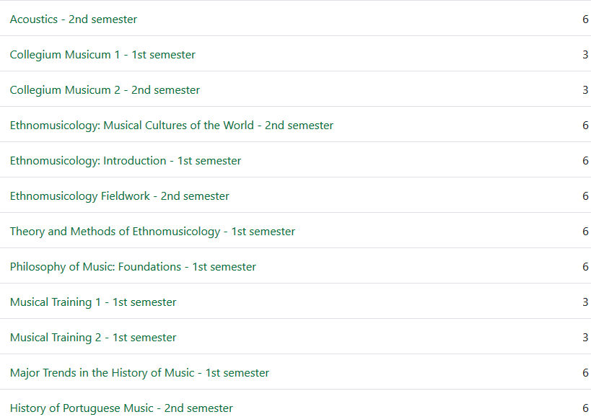
Ricerca e didattica
Didattica: elenco dei corsi all’interno della laurea triennale in musicologia

Slide 47
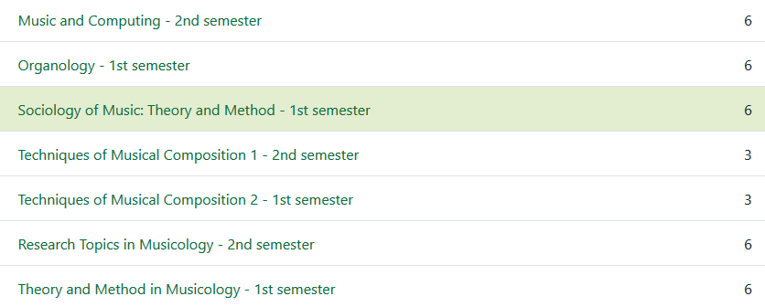
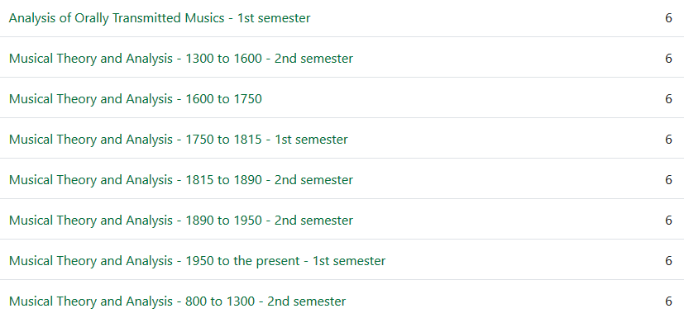

Slide 48
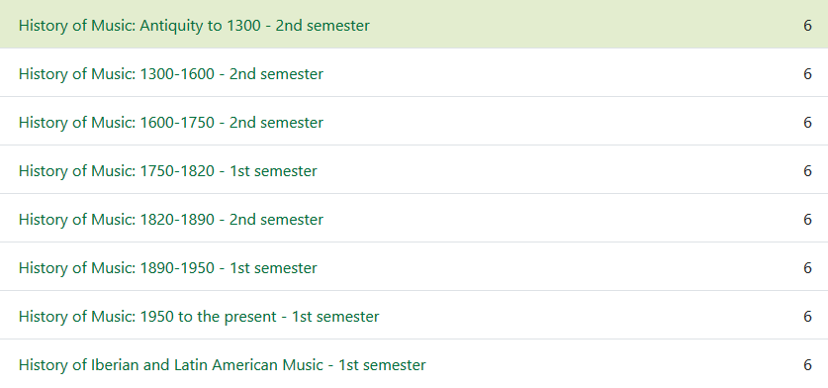

Slide 49
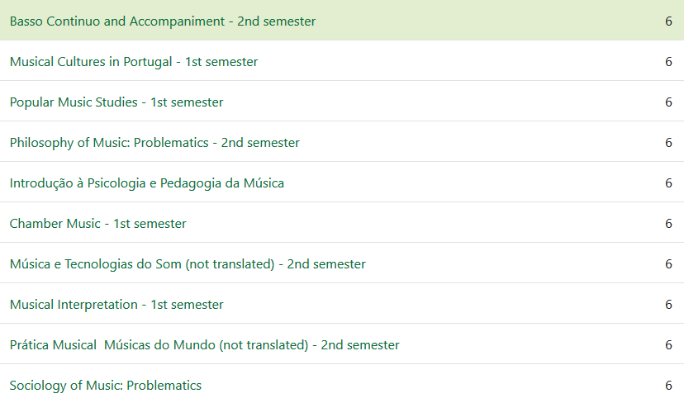

Slide 50
Docenti di riferimento:
https://fcsh.unl.pt/faculdade/docentes/
Musicologia
Svetlana Yurievna Poliakova: Musica e liturgia bizantina e russa, pedagogia dell'analisi musicale
Salwa El-Shawan Castelo-Branco
Paula Gomes-Ribeiro: Sociologia della musica, teatro lirico / musicale (influenza del XX-XXI secolo), musica, media, tecnologia, genere e musica
David Cranmer: Opera lirica e musica teatrale 1700-1830, Musica in Portogallo e Brasile (in particolare del periodo coloniale), Musica nelle relazioni anglo-portoghesi, Camille Saint-Saëns
Manuel Pedro Ramalho Ferreira: Storia della musica - Medioevo e Rinascimento, Teoria musicale - Medioevo e Rinascimento, Paleografia musicale, Storia della musica in Portogallo - XI-XVI Secoli, XX secolo
Luísa Cymbron: Storia della musica (XVIII-XIX secolo), Musica in Portogallo e Brasile (XIX secolo), Storia dell'opera e del teatro musicale, Virtuosismo strumentale
António Tilly: etnomusicologia, danza e musica
Rui Pereira Jorge: Estetica e filosofia della musica, sintesi e montaggio del suono, musica elettronica, musica popolare e jazz, storia della musica (XX e XXI secolo)

Slide 51
Manuela Toscano: estetica, musica e letteratura: mélodie - fine del XIX e prima metà del XX secolo, estetica, musica e letteratura: menzogna - XIX e primi decenni del XX secolo, fine secolo, in particolare Simbolismo in Francia: approccio interdisciplinare, filosofia della musica
Rui Vieira Nery: Musicologia storica, storia della musica portoghese e brasiliana, musica antica iberica e latinoamericana, musica popolare urbana, politiche culturali
João Nogueira: Autoefficacia e coinvolgimento scolastico, sviluppo ed educazione musicale, leadership educativa, creatività e intelligenza
Maria de São José Côrte-Real: Scienze musicali, etnomusicologia, migrazione, mobilità, nazionalismo e politica culturale, propaganda e protesta, educazione artistica e interculturale
Isabel Antunes Pires: Musica elettroacustica, sintesi sonora, trattamento del suono in tempo reale., Percezione uditiva e funzionamento dei processi cognitivi della percezione uditiva, Analisi musicale e tecniche compositive., Composizione musicale e studio degli spazi sonori., Epistemologia e ricerca della creazione musicale contemporanea. , Conservazione, recupero e restituzione di musica e suono, in forma audio o grafica, Rappresentazione sonora e musicale.
Helena Maria Ferreira Rodrigues da Silva: insegnamento della musica e psicologia, educazione e sviluppo umano, studi artistici per bambini, effetti terapeutici della musica

Slide 52
Paulo Ferreira de Castro: Filosofia della musica, estetica musicale, musicologia storica (ca. 1860-1960; in particolare fine del secolo e modernismo), analisi musicale (ca. 1860-1960; in particolare fine del secolo e modernismo), teoria e pratica dell'ermeneutica, retorica e semantica musical, teoria e pratica della messa in scena dell'opera
João Soeiro de Carvalho: Scienze musicali, etnomusicologia, acustica musicale, educazione artistica
Storia dell’arte
Nuno Senos: Architettura rinascimentale in Portogallo, Architettura ed espansione, Consumo artistico in Portogallo nell'età moderna
Raquel Henriques da Silva: Storia dell'arte in Portogallo XIX-XXI secolo, Storia di Lisbona, Museologia e scienze del patrimonio
Joana Cunha Leal: Art Noveau (Modernismo),teoria dell'arte, storiografia, studi urbani
Alexandra Curvelo: Presenza portoghese in Asia: materiale e cultura visiva, arte e cultura nanban, Museologia

Slide 53
Repubblica Ceca
Univerzita Karlova v Praze- Main Site
(Praga)
Posti: 1
Mesi: 10
Lingua principale: inglese
Presenza di corsi in altre lingue: ceco, tedesco, francese
“you must take min. 51% of your subjects from the offer of your host faculty ”
Sito: https://cuni.cz/UKEN-142.html pagina di riferimento per studenti del progetto Erasmus+
https://cuni.cz/UKEN-145.html pagina con link utili per facilitare l’orientamento degli studenti Erasmus
https://cuni.cz/UKEN-201.html corsi in inglese che fanno riferimento alle diverse scuole
https://www.ff.cuni.cz/home/international-students/programmes/llp-erasmus-3/english-4-u/ corsi di lingua inglese gratuiti per gli studenti del dipartimento di Arte (livello B1 e B2), controllare attentamente se è possibile iscriversi e metterli nel learning agreement (3 CFU)

Slide 54
Altri link utili:
https://fhs.cuni.cz/FHSENG-350.html ulteriori informazioni per la scelta dei corsi/ insegnamenti (iscrizione)
https://www.ff.cuni.cz/home/about/faculty-of-arts-today/ Scuola di riferimento (Faculty of Arts)
https://www.ff.cuni.cz/home/about/departments/ dipartimenti all’interno della scuola
Ad esempio:
https://www.ff.cuni.cz/home/about/organisation/institute-of-musicology/ musicologia
https://www.ff.cuni.cz/home/about/organisation/institute-of-art-history-2/ storia dell’arte
https://www.ff.cuni.cz/home/about/organisation/department-of-theatre-studies/ theatre studies
https://www.ff.cuni.cz/home/about/organisation/department-film-studies/ film studies

Slide 55
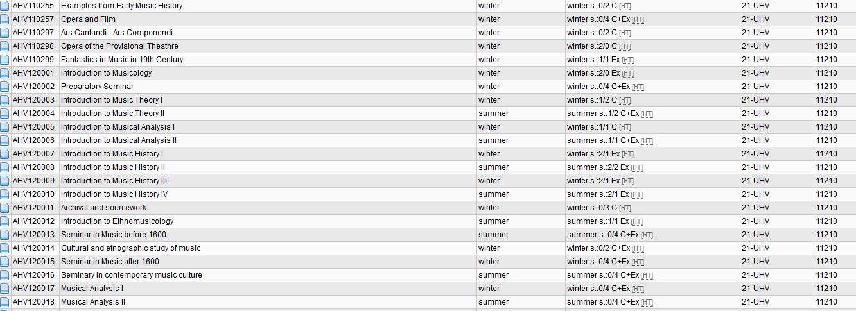
Ricerca e didattica
Didattica: insegnamenti affini
Musicologia:
https://is.cuni.cz/studium/eng/predmety/index.php?do=ustav&fak=11210&kod=21-UHV
Per esempio:

Slide 56
Storia dell’arte:
https://is.cuni.cz/studium/eng/predmety/index.php?do=ustav&fak=11210&kod=21-UHV
Per esempio:

Slide 57
Theatre studies
https://is.cuni.cz/studium/eng/predmety/index.php?do=ustav&fak=11210&kod=21-KDV
Film studies
https://is.cuni.cz/studium/eng/predmety/index.php?do=ustav&fak=11210&kod=21-KFS
Docenti di riferimento:
https://is.cuni.cz/studium/eng/predmety/index.php?do=ucit&fak=11210
Ad esempio, cercando all’interno della pagina i diversi docenti che fanno riferimento
ai dipartimenti di Musicologia e storia dell’arte:

Slide 58
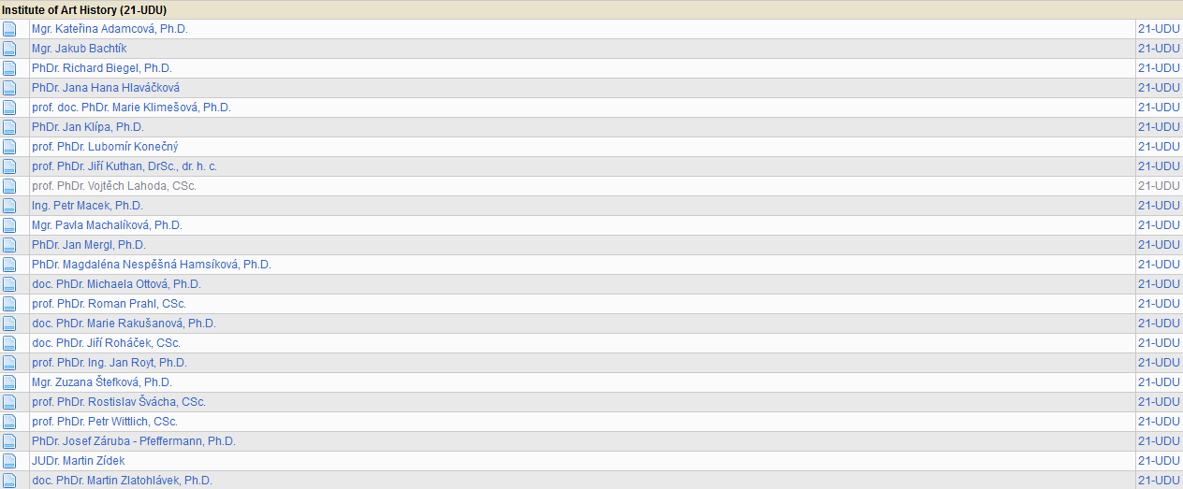
Per capire l’abito di ricerca e avere maggiori informazioni,
fare riferimento alla pagina dedicata ad ogni singolo docente

Slide 59
Spagna
Universidad de Salamanca-
Facultad de Geografía e Historia
Posti: 1
Mesi: 6
Ciclo: 1
Lingua principale: spagnolo (B2)
Sito: https://www.usal.es/ (sito generale dell’università)
http://fgh.usal.es/ (sito della “facultad”-Geografía e Historia)

Slide 60
Ricerca e didattica
Didattica: insegnamenti affini
https://www.usal.es/files/folletos/g_historia_arte_28feb_imprenta.pdf (Piano di studi con le attività formative proposte per il percorso di laurea triennale nell’università in questione con elenco degli insegnamenti di “Storia dell’arte come corso triennale). Per esempio:
https://www.usal.es/files/grados/planes/planes%20estudio_2015y2010_H%C2%AA%20Arte_con%20caratula_0.pdf l’elenco degli insegnamenti e loro organizzazione in moduli

Slide 61
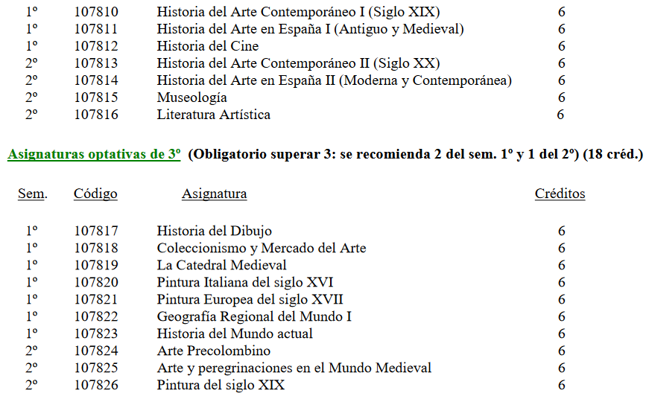

Slide 62
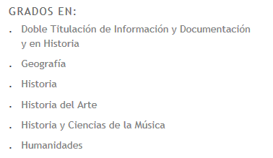
Potete accedere ai corsi che volete, previa approvazione del learning agreement da parte del docente referente del flusso.
https://www.usal.es/files/folletos/g_historia_ciencia_musica_28feb_imprenta.pdf (ciencias de la musica). Per esempio:

Slide 63
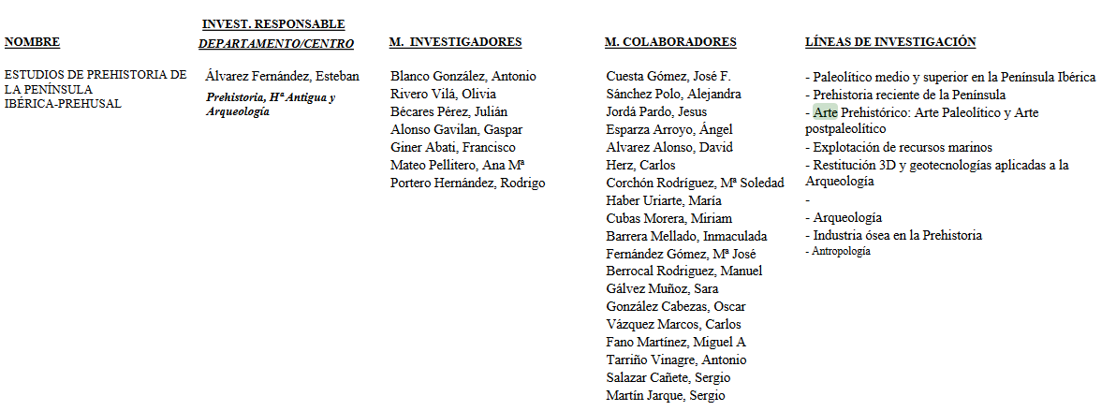
Gruppi di ricerca relativi alla storia dell’arte
https://investigacion.usal.es/sites/investigacion.usal.es/files/documentation/empresas/gir/GIR%20actualizados%20nov.%202019.pdf (elenco completo)

Slide 65
Ungheria
Eszterházy Károly University- Main Site
(Eger)
Posti: 4 (in comune con
Lingue, letterature e mediazione culturale
Linguistica
Lettere
Filologia moderna)
Mesi: 5
Lingua principale: ungherese (B1)
Presenza di corsi in altre lingue: inglese,
Corsi in altre lingue per studenti Erasmus
https://uni-eszterhazy.hu/en/foh/the-faculty/education/c/courses-in-foreign-languages
(il dipartimento di musica e quello di storia
hanno molti corsi erogati in lingua inglese)
tedesco,
Sito: https://cuni.cz/UKEN-142.html
https://uni-eszterhazy.hu/en/ekf-college/international-students/erasmus- pagina di riferimento per studenti
francese
Erasmus
http://online.fliphtml5.com/lzsv/viec/#p=2 guida per studenti Erasmus
http://nkk.uni-eger.hu/public/uploads/action-plan-2015-16_55b9d0f2c936f.pdf altre informazioni utili
https://uni-eszterhazy.hu/public/uploads/how-to-get-to-eger-guide-updated_5b695ac8b56f5.pdf guida per orientarsi nella città e altre informazioni
http://nkk.uni-eger.hu/public/uploads/academic-calendar-2015-16_55db0d4cbd28c.pdf calendario con scadenze
https://uni-eszterhazy.hu/en/ekf-college/cir/staff-2238 staff international office

Slide 66
Altri link utili:
https://uni-eszterhazy.hu/en/foh/the-faculty/dean-s-welcome-1408 Scuola di Scienze Umane (Humanities)
https://uni-eszterhazy.hu/en/ekf-college/international-students/erasmus-/course-catalogue-for-exchange-students catalogo dei corsi della Scuola di Scienze Umane messi a disposizione per gli studenti Erasmus
Ricerca e didattica
Didattica: insegnamenti affini
Corsi tenuti in inglese e volti all’apprendimento della lingua e della cultura ungherese
https://uni-eszterhazy.hu/public/uploads/hungarian-as-a-foreign-language-i-ii_58bd40e6b1487.pdf lingua
https://uni-eszterhazy.hu/public/uploads/course-description-hungarian-culture_58bd412e325a2.pdf cultura
(messi a disposizione dall’International Office)

Slide 67
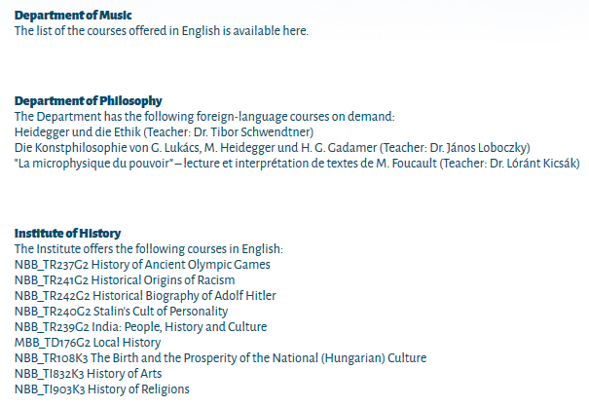
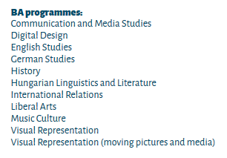
Dipartimento di Musica: i corsi facenti riferimento al dipartimento possono essere scelti solo da studenti che studiano la materia all’università di provenienza.
https://uni-eszterhazy.hu/public/uploads/idegen-nyelvu-kurzusok-2019-20-ii-felev-music_5de4f1322c251.pdf offerta formativa con insegnamenti volti a consolidare la pratica musicale (simile al conservatorio)
Corsi di studio nella
Scuola di Scienze Umane
ad esempio:
dai quali è possibile scegliere insegnamenti da sostenere come esami:
I corsi elencati sono erogati in lingua inglese, ma ricordo che la lingua principale dell’università e della maggior parte degli insegnamenti, è l’ungherese.
http://nkk.uni-eger.hu/public/uploads/idegen-nyelvu-tanegysegek-btk-osszes-2015-16_55f6aa6342d69.pdf elenco dei corsi della Scuola di riferimento erogati in inglese, tedesco e francese

Slide 68
Ricerca
https://uni-eszterhazy.hu/hu/bmk/tudomany-es-muveszet- sezione del sito dedicata alla ricerca nel dipartimento
https://uni-eszterhazy.hu/hu/bmk/tudomany-es-muveszet-/kutatasi-egysegek-1389 progetti di ricerca e gruppi
https://uni-eszterhazy.hu/hu/bmk/tudomany-es-muveszet-/tudasterkep-1479 aree di ricerca, ad esempio:
Dipartimento di lingua inglese
traduzione: struttura delle frasi e le relazioni di significato, analisi dei verbi frasali esame del contesto e del significato, ricerca di comunicazione
didattica: studio dell'ironia e del genere della satira, poesia irlandese contemporanea, critica letteraria psicoanalitica e della letteratura inglese contemporanea; cambio di identità nella letteratura canadese.
Gli argomenti di ricerca includono l'esame delle relazioni diplomatiche, economiche e straniere degli Stati Uniti.
Dipartimento di Musica
Ricerca su questioni metodologiche che influenzano l'insegnamento della materia a scuola (ad esempio, sul ruolo delle canzoni popolari e folk, o della musica contemporanea nell'educazione), ma gli insegnanti si occupano anche di storia e biografia della musica. Inoltre, esiste il cosiddetto tema di mappatura del corpo, che mira a rendere i musicisti più consapevoli del proprio respiro, movimenti e tensione durante l'esecuzione.

Slide 69
Dipartimento di lingua tedesca
I docenti, come il Dipartimento di inglese, svolgono ricerche linguistiche e letterarie.
traduzione: tema dell'alfabetizzazione con lo studio del ruolo dei testi letterari nella traduzione di valori e la ricerca del vocabolario. Inoltre è portata avanti la ricerca sulla storia della lingua.
didattica: analisi dei libri specifici sulla disciplina, questioni linguistiche e competenze degli insegnanti.
Dipartimento di Musica
Ricerca su questioni metodologiche che influenzano l'insegnamento della materia a scuola (ad esempio, sul ruolo delle canzoni popolari e folk, o della musica contemporanea nell'educazione), ma gli insegnanti si occupano anche di storia e biografia della musica. Inoltre, esiste il cosiddetto tema di mappatura del corpo, che mira a rendere i musicisti più consapevoli del proprio respiro, movimenti e tensione durante l'esecuzione.
Dipartimento di Lingua ungherese
Il dipartimento è impegnato nella ricerca nel campo del vocabolario, significato, stilistica. Si occupano delle questioni relative all'esame dei mezzi linguistici dei social network. Sono state pubblicate opere linguistiche e comparative.
I docenti pubblicano e, inevitabilmente, pongono anche grande enfasi sulle questioni metodologiche dell'insegnamento della lingua e della letteratura ungherese.

Slide 70
Dipartimento di lingua tedesca
I docenti, come il Dipartimento di inglese, svolgono ricerche linguistiche e letterarie.
traduzione: tema dell'alfabetizzazione con lo studio del ruolo dei testi letterari nella traduzione di valori e la ricerca del vocabolario. Inoltre è portata avanti la ricerca sulla storia della lingua.
didattica: analisi dei libri specifici sulla disciplina, questioni linguistiche e competenze degli insegnanti.
Dipartimento di Musica
Ricerca su questioni metodologiche che influenzano l'insegnamento della materia a scuola (ad esempio, sul ruolo delle canzoni popolari e folk, o della musica contemporanea nell'educazione), ma gli insegnanti si occupano anche di storia e biografia della musica. Inoltre, esiste il cosiddetto tema di mappatura del corpo, che mira a rendere i musicisti più consapevoli del proprio respiro, movimenti e tensione durante l'esecuzione.
Dipartimento di Lingua ungherese
Il dipartimento è impegnato nella ricerca nel campo del vocabolario, significato, stilistica. Si occupano delle questioni relative all'esame dei mezzi linguistici dei social network. Sono state pubblicate opere linguistiche e comparative.
I docenti pubblicano e, inevitabilmente, pongono anche grande enfasi sulle questioni metodologiche dell'insegnamento della lingua e della letteratura ungherese.

Slide 71
Dipartimenti di Storia
L' Istituto di storia gestisce tre dipartimenti e una scuola di dottorato. Il dipartimento di storia antica, medievale e della prima modernità.
È impegnato nell'insegnamento della storia politica, militare, e religiosa ungherese nei diversi periodi in esame, nonché nell'esplorazione delle risorse e nella storiografia. Inoltre, sulla base del programma di dottorato, affrontano la questione della nazionalità dell'Europa centrale e orientale, la storia nazionale, la storia sociale e la storia della Riforma ungherese.
Al Dipartimento di Storia Nuova e Contemporanea, la ricerca è in corso sul dualismo e le élite dell'era Horthy, 19-20. storia sociale del secolo e il periodo del kádárismo.
Il Dipartimento per i beni culturali e la storia culturale è impegnato nella ricerca di libri sulla storia culturale, in particolare all'inizio del periodo moderno
A quest’ultimo appartiene anche la laurea magistrale in “Cultural Heritage”con corsi erogati in lingua tedesca
http://nkk.uni-eger.hu/public/uploads/kulturalis-orokseg_554a02ee7c2ff.pdf

Slide 72
10 FLUSSI
7 STATI:
Austria
Germania
Francia
Portogallo
Spagna
Repubblica Ceca
Ungheria
Con offerte didattiche tra loro molto varie
A VOI LA SCELTA!

